Slide 1

Game Project
Name: Piano tapping
Thành viên: Trần Quốc Trường - SE173295

Slide 2
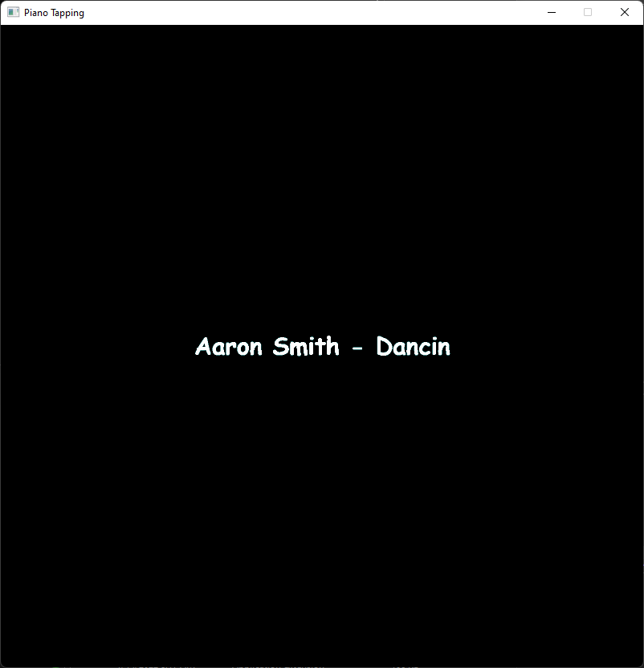
Chọn nhạc

Slide 3
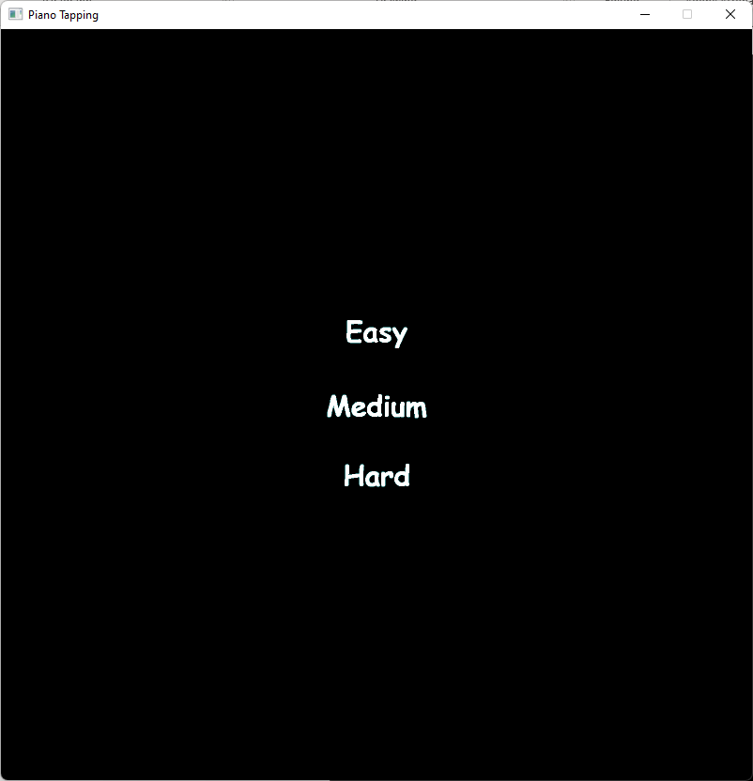
Chọn độ khó

Slide 4
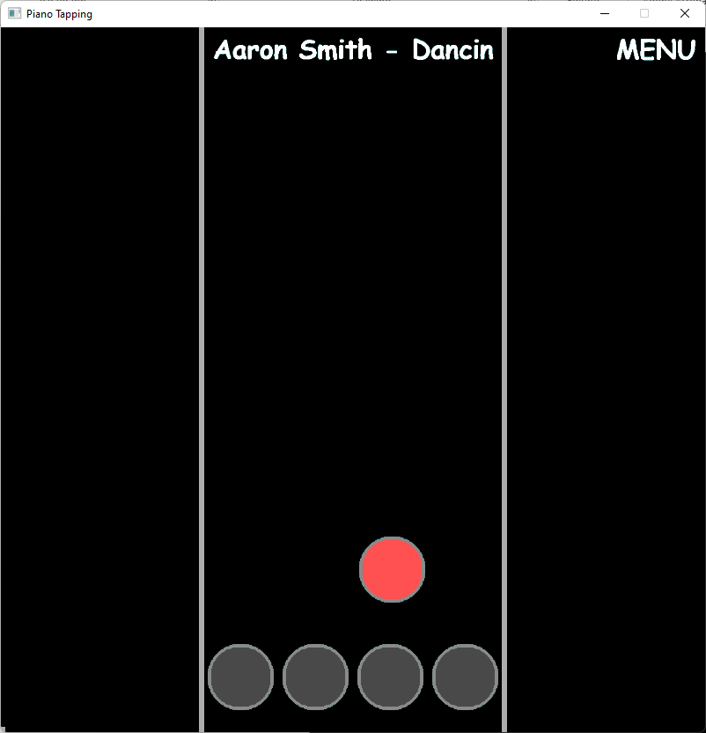
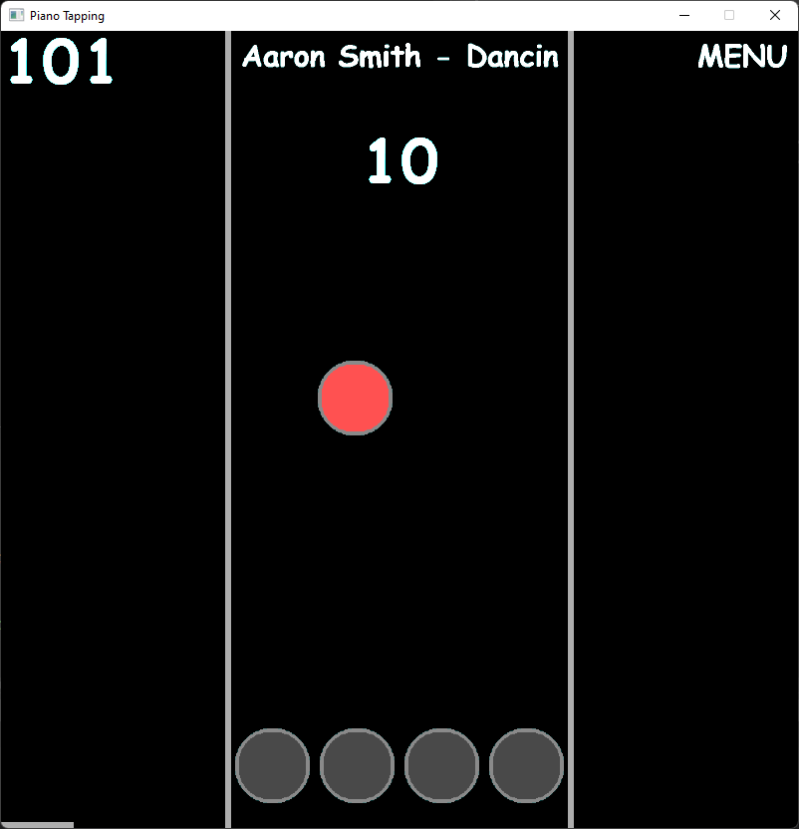
Cách chơi:
- Các nút điều khiển:
+D,F,J,K tương ứng với các ô tròn.
+Nút “P”: để kết thúc trò chơi.
+Nút “Esc”: bật Menu (ngoài ra còn có thể nhấp vào chữ “MENU” để bật Menu.
Luật:
+Bấm D, F, J, K tương ứng với những chấm đỏ rơi xuống.

Slide 5
Cơ chế tính điểm:
101: là số điểm.
10: là số chuỗi bấm được.
Với mỗi 1 lần bấm đúng là được 10 điểm.
Với mỗi 10 chuỗi thì sẽ được cộng thêm 1 điểm. (tối đa 5 điểm)

Slide 6
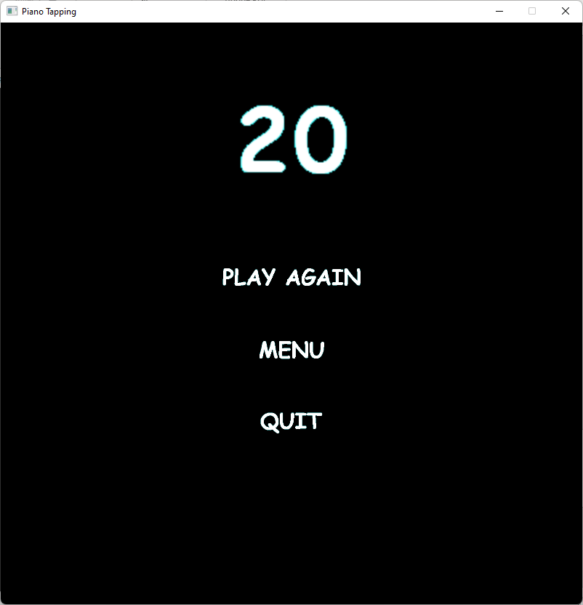
Khi kết thúc
trò chơi

Slide 7
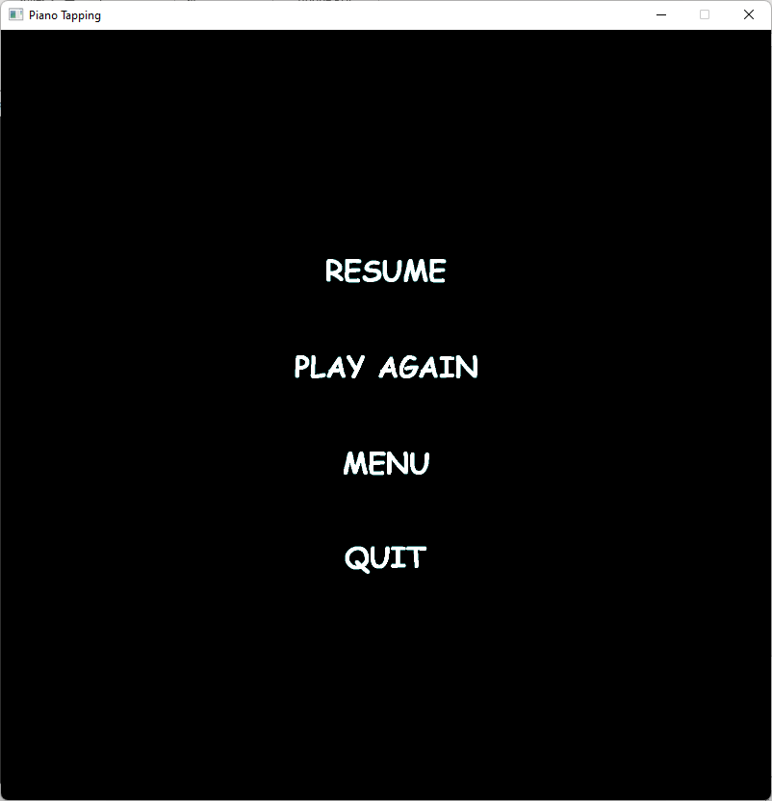
Các tính năng trong Menu:
RESUME: chơi tiếp.
PLAY AGAIN: chơi lại từ đầu
MENU: trở về giao diện chọn bài.
QUIT: thoát.

Slide 8
THANK FOR WATCHING
Thành viên: Trần Quốc Trường - SE173295

